Slide 1

Medizin für gesunde und kranke Menschen
Vorlesung und Praktikum
Einführung Biostatistik, Modul 1.11
ao. Univ.-Prof. Mag. Dr. Hanno Ulmer

Slide 2
Organisatorisches
Vorlesung
Praktikum (freiwillig)
    Anmeldung zum freiwilligen Praktikum über inside.i-med:
    LV 700.008 – Praktikum Einführung Biostatistik (Wahlfach)
    Anmeldeschluss: 26.11.2026
    Das Praktikum erfolgt über Moodle (moodle.i-med.ac.at)
    Die Aufgaben müssen in einem 4h-Zeitfenster gelöst werden
    Von zu Hause aus machbar
Folien zur Vorlesung: in Moodle

Slide 3
Praktikum eLearning
Eckdaten zum Praktikum
  zu absolvieren über Moodle (nur nach Anmeldung über inside.i-med!!!)
  [Studienjahr 2026/27]
  => „Wahlfächer“
  => „Humanmedizin“
  => „EPICENTER Innsbruck“
  => „Praktikum Einführung Biostatistik (Wahlfach) – 26W - PR“
  => „Prüfung“
  oder über direkten Link:
  https://moodle.i-med.ac.at/course/view.php?id=5314
  Im Zeitraum: 30.11. – 18.12.2026
  24 h rund um die Uhr möglich
  7 Durchgänge möglich, LETZTER Durchgang zählt!!!
  Vorortberatung im Zeitraum: 02.12. – 16.12.2026
  Vorortberatung NUR nach Voranmeldung an
  epiteaching@i-med.ac.at

Slide 4
Praktikum eLearning
Medizinische Statistik
  Berechnung einfacher statistischer Kennzahlen
  Vierfeldertafel
Medizin im Internet
  Literatursuche im Netz
  Medline, Pubmed

Slide 5
Instituts-Portfolio
Institut für Klinische Epidemiologie, Public Health, Gesundheitsökonomie, Medizinische Statistik und Informatik

Slide 6
Eckpfeiler des Insitutes
Gründung
  1968 (LFU)
  2004 (MUI)
  2024 Neugründung des Institutes aus den beiden Instituten des vormaligen Departments
Mitarbeiter≡innen
34 MA gesamt
  23 wissenschaftliche MA
  3 allgemeine MA
  8 studentische MA
EPICENTER
Forschung
Lehre
Service
Netzwerk
Mitarbeiter≡innen

Slide 7
Forschungsschwerpunkte
Klinische Epidemiologie und Public Health
Medizinische Statistik
  Statistische Methoden in klinischen/ epidemiologischen Studien
  Herz-Kreislauf- und Krebs-Epidemiologie
  Prädiktion
  Statistische Mediationsanalyse/Kausale
  Inferenz
Informatik
  Machine Learning, KI
  Biobank
  Register
EPICENTER
Forschung
Lehre
Service
Netzwerk
Mitarbeiter≡innen

Slide 8
Lehre
Pflichtlehre
Betreuung von Diplomand≡innen und Dissertant≡innen
eLearning
EPICENTER
Forschung
Lehre
Service
Netzwerk
Mitarbeiter≡innen

Slide 9
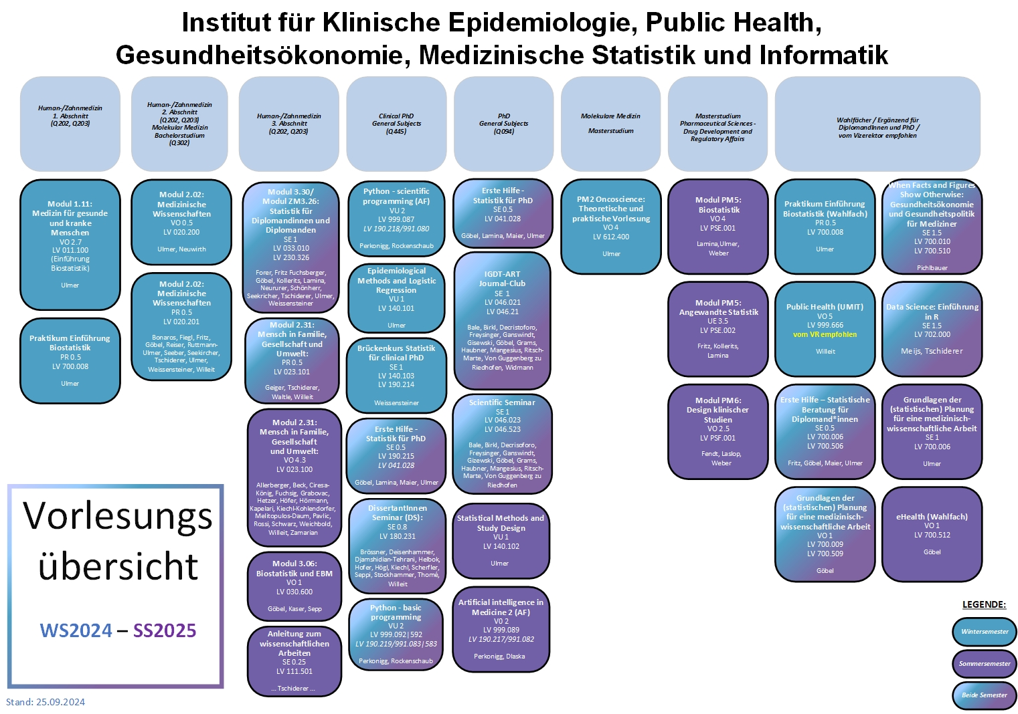
Lehrveranstaltungen (LVs)

Slide 10
Service
Statistische Beratungen
  Studienplanung
  Ethikkommissionseinreichungen
  Datenverarbeitung
  statistische Auswertung
  Veröffentlichung
Clinical Trials
  klinische Studien
eCRF
  webbasierter Case Report Form
Pubmon Programm
  Unterstützung zur standardisierten Auswertung von Publikationslisten u. A. für Habilitationen
EPICENTER
Forschung
Lehre
Service
Netzwerk
Mitarbeiter≡innen

Slide 11
Statistische Beratungen für Forschungsprojekte
Institution/Klinik | Anzahl
Innere Medizin | 20
Anästhesie | 15
Gynäkologie | 13
Kardiologie | 9
Radiologie | 8
Urologie | 7
Neurologie | 6
Augenheilkunde | 6
HNO | 6
Pädiatrie | 6
Hygiene | 3
Institution/Klinik | Anzahl
Unfallchirurgie | 2
Neurochirurgie | 2
Zahnheilkunde | 2
Blutbank | 2
Thoraxchirurgie | 1
Kieferorthopädie | 1
Nuklearmedizin | 1
Psychiatrie | 1
Plastische Chirurgie | 1
BKH Hall | 1
Summe | 113
Exemplarisch für ein Jahr

Slide 12

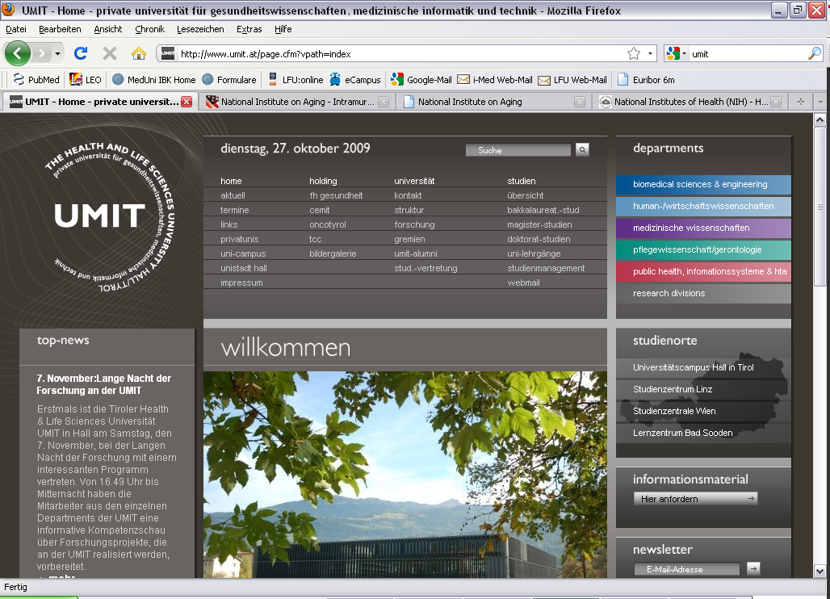
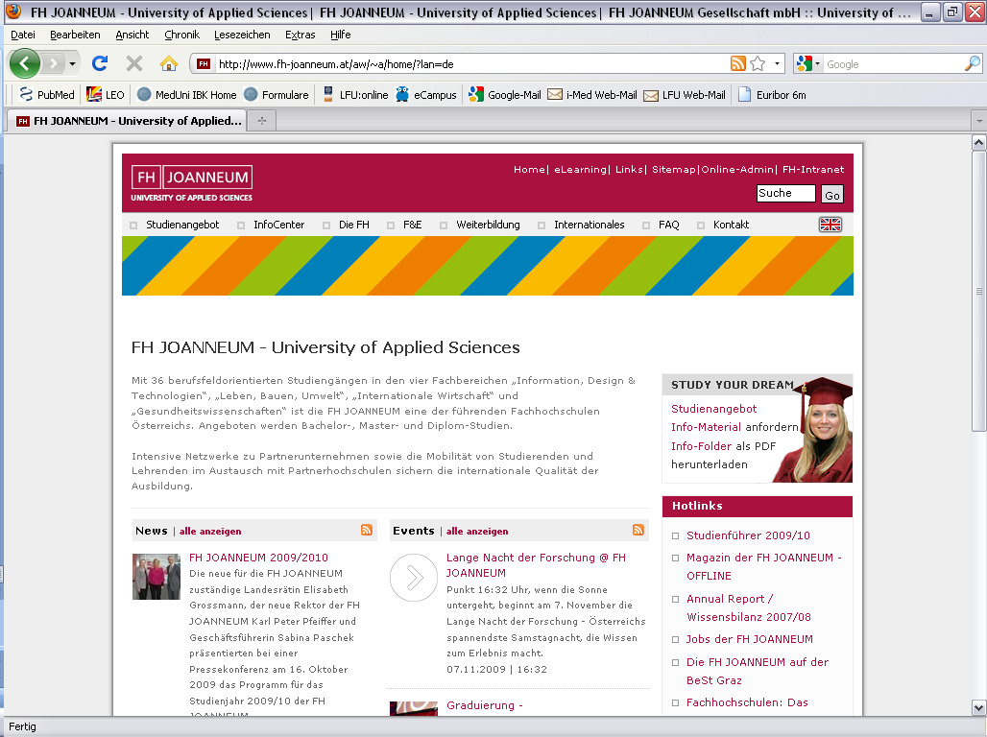




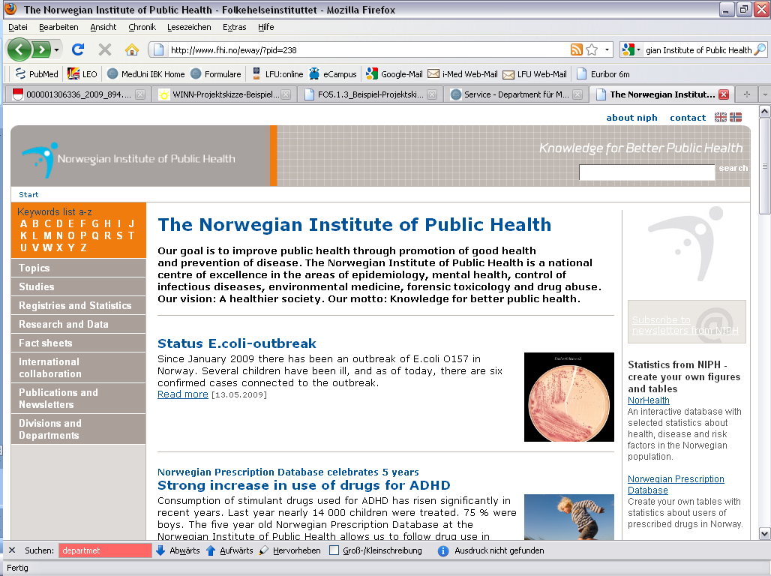









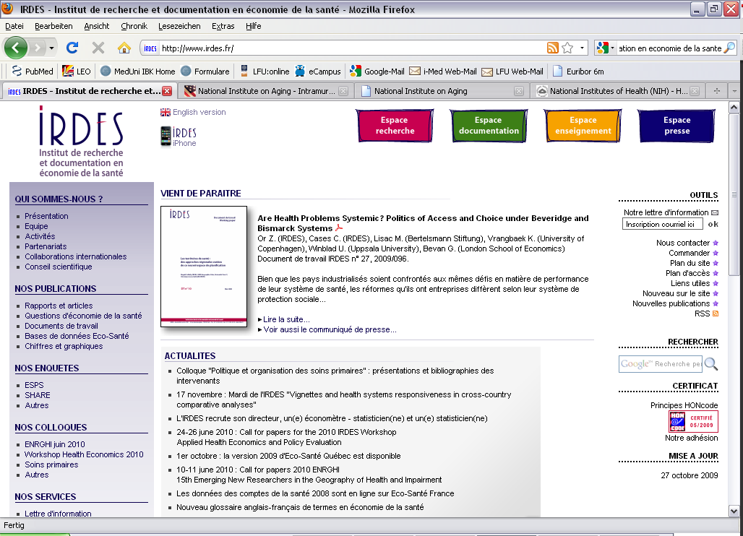


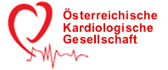



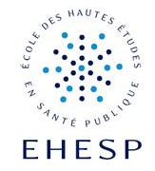





Kooperationspartner / Netzwerk
(Auszug)

Slide 13
ZIELE der LV
Verstehen und Interpretieren von statistischen Angaben in der medizinischen Fachliteratur
Einführung Biostatistik
Skalierung von Merkmalen
Statistische Kennzahlen
Deskriptive Statistik
Vierfeldertafeln
Bayes`sche Regel

Slide 14






Literaturhinweise
Medizinische Statistik
Statistiksoftware
Klinische Forschung
Public Health
Epidemiologische Forschung
Evidence Based Medicine

Slide 15
Tipps & Tricks: Internet Ressourcen
Online Rechner
https://www.graphpad.com/quickcalcs/
https://www.medcalc.org/calc/
DMW Online Supplement Statistik
https://www.thieme-connect.com/products/ejournals/issue/10.1055/s-002-6753
Statistics at Square One
http://bmj.bmjjournals.com/collections/statsbk/index.shtml
Deutsches Ärzteblatt, Serie zur Bewertung wissenschaftlicher Publikationen https://www.aerzteblatt.de/dae-plus/serie/35/Bewertung-wissenschaftlicher-Publikationen

Slide 16
Statistik in den medizinischen
Wissenschaften
Dr. Hanno Ulmer
hanno.ulmer@i-med.ac.at

Slide 17
Motivation
Beurteilung der Qualität von medizinischen Studien
  Was bedeutet „wissenschaftlich gesichert“ oder „statistisch gesichert“ in der Medizin?
Evidenzbasierte Entscheidungen treffen
Medizinischen Fortschritt verstehen
Effektivität und Sicherheit von diagnostischen und therapeutischen Verfahren beurteilen
Auf die Umsetzung von medizinischen Wissen in der klinischen Praxis vorbereiten

Slide 18
Medizinische Statistik: INHALT
Einführung in das wissenschaftliche Arbeiten in der Medizin
Studienplanung
  Planen, messen, dokumentieren
Beschreibende Statistik
  Erstellen von Tabellen und Grafiken
  Berechnung von statistischen Kennzahlen
Schliessende (konfirmatorische) Statistik
  Von einer Stichprobe auf die Grundgesamtheit schliessen
Statistische Angaben in der medizinischen Literatur verstehen und interpretieren

Slide 19
Statistik und Medizin
Medizin sucht „zuverlässige“ Antworten auf:
nicht-deterministische, d.h. zufallsabhängige Prozesse
  ätiologische Zusammenhänge
    Entstehung von Krankheiten
  die Aussagekraft von diagnostischen Verfahren
  die Wirksamkeit, Sicherheit von therapeutischen Verfahren.
durch eine systematische Vorgangsweise:
  Experiment
  Klinische Studie
    Zur Zulassung von Medikamenten, Medizinprodukten, …
  Beobachtung

Slide 20
Statistische Aussagen in der Medizin
Das mittlere Geburtsgewicht von gesunden Neugeborenen beträgt 3500g
  Die untere 5% Perzentile ist bei 2700g
Die mittlere Senkung des diastolischen Blutdrucks bei Therapie mit Medikament A beträgt 7 mmHg
Durch Rauchen wird das Lungenkrebsrisiko um 750% erhöht
Ein PSA-Wert über 5ng/dl ist ein Risikoindikator für ein Prostata-Karzinom
Die mediane Überlebenszeit nach Diagnose eines Nierentumors beträgt 3 Jahre
Wenn der Test positiv ist, besteht eine Wahrscheinlichkeit von 85%, dass der Patient eine bestimmte Krankheit hat

Slide 21
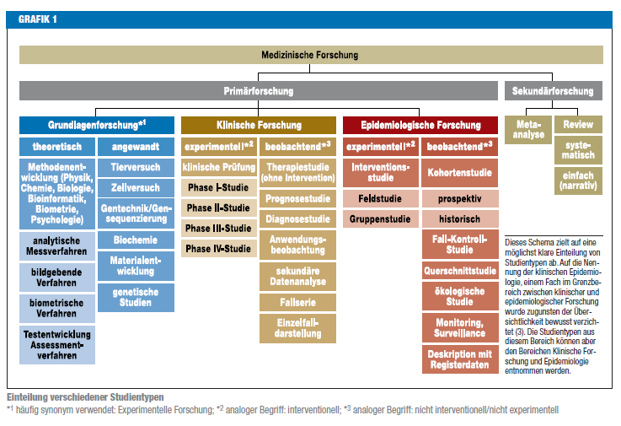
Medizinische Forschung

Slide 22
Randomisierte kontollierte (klinische) Studie
Randomized Controlled Clinical Trial (RCT)
  Studien für die Zulassung von Medikamenten oder Produkten
  Experiment
    Einflussfaktoren werden kontrolliert
  Vermeidung von Verzerrungen durch Randomisierung
    Zufällige Zuordnung zu einer Gruppe, Vermeidung von Selektion
      Z.B.: Neue Therapie – Standardtherapie (=Kontrollgruppe)
  Vergleich mit mindestens einer zweiten Gruppe (Kontrolle)
  Erzielung von Strukturgleichheit
      Z.B.: gleiches mittleres Alter, gleiche Geschlechtsverteilung, ...

Slide 23
Randomisierung
Zufällige Zuordnung eines Subjektes/Objektes einer Stichprobe zu einer der Gruppen des Einflussfaktors
  Mit Hilfe eines Zufallsgenerators
ZIEL:
  Vermeidung eines Selektions-Bias
    Jedes Objekt hat die gleiche Chance zufällig einer Gruppe zugeteilt zu werden
  Strukturgleichheit
    Zusätzliche Stratifizierung

Slide 24
Verblindung
Ausschaltung von Verzerrungen (Bias) aufgrund von Vorinformationen
  Selektions-Bias
  Beobachter-Bias
Ausprägungen des Einflussfaktors sind für den Beobachter unbekannt
  Doppel-Blindstudie
    Patient und Arzt wissen nicht, welche Therapieform angewendet wird
    https://clinicaltrials.gov/

Slide 25
Vergleichbarkeit der Gruppen
Bezüglich der
  Gemessenen Merkmale
    Dokumentieren
    Bei der Auswertung berücksichtigen
  Nicht-gemessenen Merkmale
  Unbekannte Merkmale
    Können möglicherweise zu Verzerrungen führen
Randomisierung
Stratifizierung
Paarbildung
  Zwillinge, Matching

Slide 26
Validität
Repräsentativität der Stichprobe
Zufallsauswahl
  Auswahl der Probanden
  Auswahl der Zentren
    Monozentrisch / multizentrisch
    National, international
Einschlusskriterien
  Krankheitsstadium, Alter, ...
Ausschlusskriterien
  Zusatzerkrankungen, Zusatzmedikation, ...
Freiwilligkeit

Slide 27
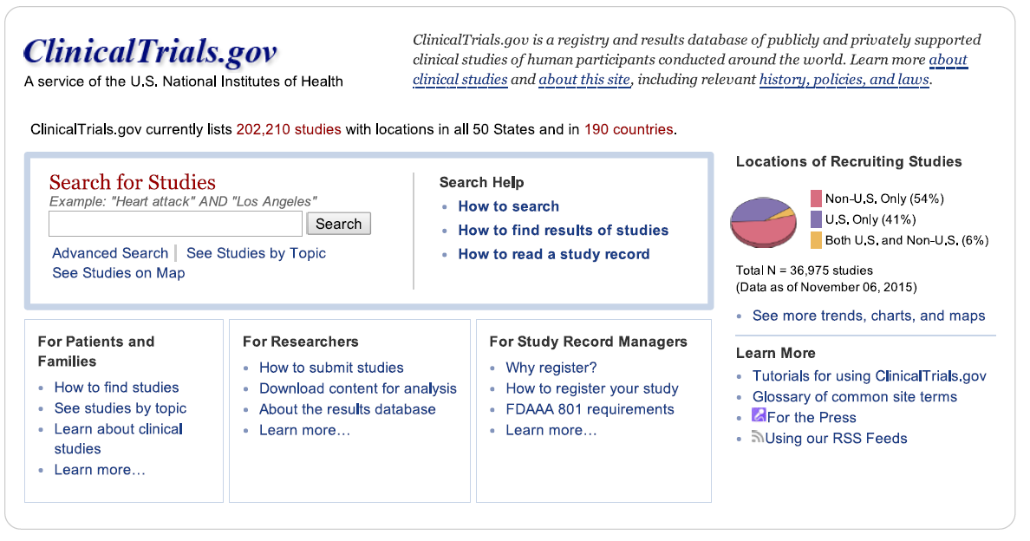
Clinicial Trials.gov
Stand 10.2022: 430.108 research studies in all 50 states and 221 countries

Slide 28
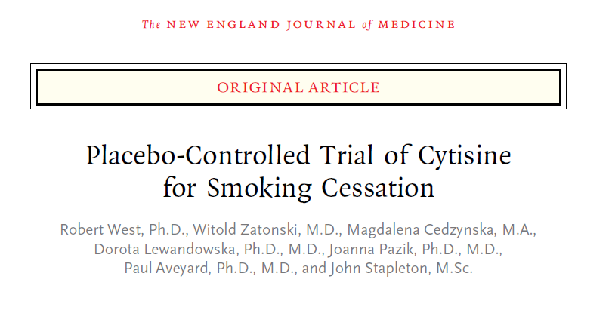
Beispiel: Cytisine for Smoking Cessation

Slide 29
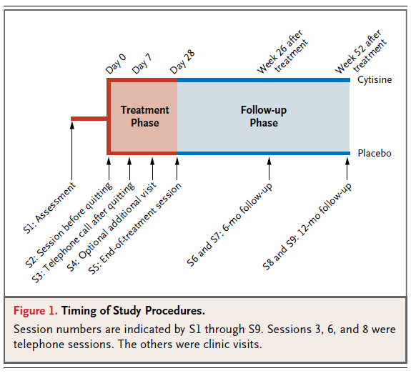
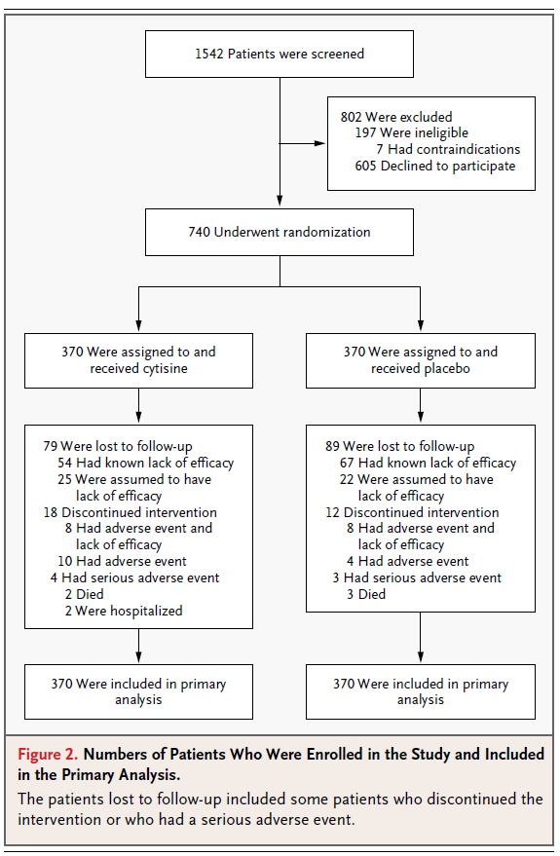
Beispiel: Cytisine for Smoking Cessation

Slide 30
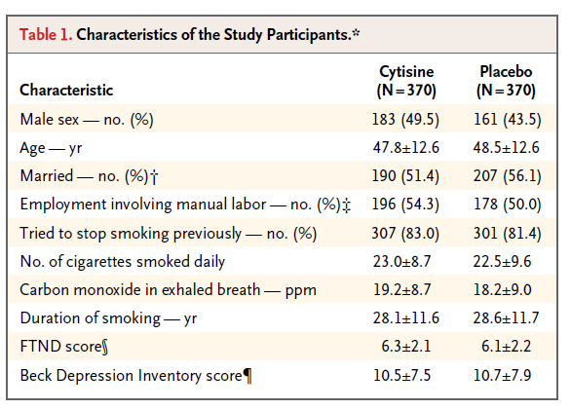
Beispiel: Cytisine for Smoking Cessation

Slide 31
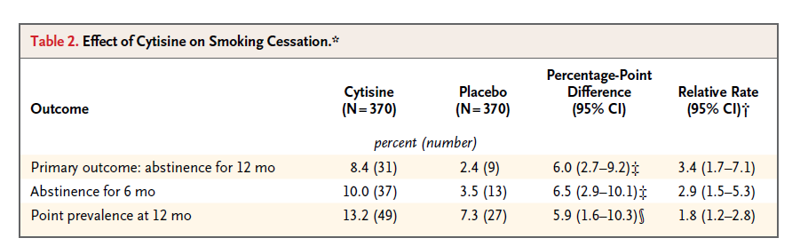
Beispiel: Cytisine for Smoking Cessation

Slide 32
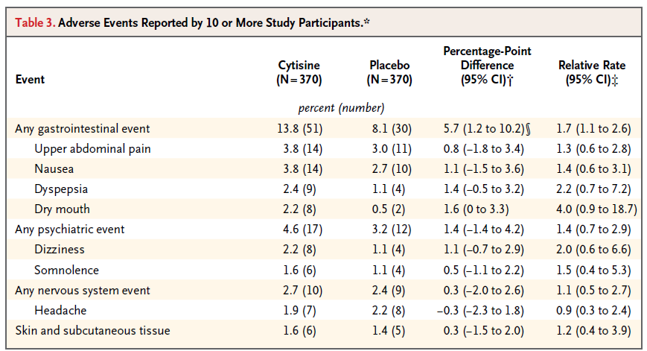
Beispiel: Cytisine for Smoking Cessation

Slide 33
Statistische Analyse:
Grundbegriffe und
Deskriptive Statistik
Dr. Hanno Ulmer
hanno.ulmer@i-med.ac.at

Slide 34
Statistische Grundbegriffe
Beobachtungseinheit
  Probanden, Patienten, Kunden...,Objekte
Zufallsvariable, Merkmal
  Geschlecht, Gesundheitszustand, Gewicht, Blutgruppe
    Warum „Zufallsvariable“?
      Weil die Ausprägung bei einer zufälligen Auswahl nicht exakt vorhersagbar ist. Das Ergebnis hängt vom Zufall ab.
Merkmalsausprägungen
  Blutgruppe: A, B, AB, 0
  Aussage ja/nein
  Gewicht in kg

Slide 35

Deskriptive Statistik
Skalenniveau - Nominalskala
Ausprägungen einer Variablen bilden nur Kategorien
Keinerlei Ordnungsvorschrift
Lediglich Unterscheidung der einzelnen Kategorien möglich
Beispiele
  Geschlecht
  Familienstand
  Herkunft
Kategorie
1
2
3
4
…

Slide 36
Deskriptive Statistik
Skalenniveau - Ordinalskala
Für die einzelnen Ausprägungen existiert eine Relation („größer“, „kleiner“)
Es kann eine Rangordnung erstellt werden
ABER: Keine Aussagen über die Abstände zwischen den Rängen möglich!
Beispiele
  Noten im Sinne einer Leistungsbewertung
  Platzierungen
2
1
3

Slide 37
Deskriptive Statistik
Skalenniveau – Intervall- & Verhältnisskala
Intervallskala
Alle Eigenschaften der Nominal - und Ordinalskala
Der Nullpunkt einer Skala ist willkürlich festgelegt, jedoch die Einheit der Skala durch Differenzbildung fest definiert.
Beispiel
  Temperatur in º Celsius (hat keinen natürlichen Nullpunkt)
Verhältnisskala (Ratioskala)
Einheit und Nullpunkt sind durch die Merkmalsausprägungen definiert.
Beispiel
  Alter
Intervall- & Verhältnisskalen heißen metrisch skaliert

Slide 38
Merkmalstypen & Skalierung
Diskret
  Endlich viele Ausprägungen
    z.B. Geschlecht, Blutgruppe, Schulnoten
  Ergebnis von Zählungen
Stetig
  Alle Werte eines Intervalls möglich
    z.B. Gewicht, Größe, Temperatur, Anzahl Leukozyten
  Ergebnis von Messungen (metrisch)
Qualitative Skalen (Nominal-, Ordinalskala)
Quantitative Skalen (Intervall-,Verhältnisskala)

Slide 39
Deskriptive Statistik
Qualitative Merkmale |  | Quantitative Merkmale normalverteilt | beliebig verteilt
n,% |  | Arithmetischer Mittelwert | Median
 |  | Standardabweichung | Perzentile
Kreis-, Balkendiagramm |  | Histogramm | Boxplot
Beispiele:
Geschlecht, Ansprechen auf Therapie, etc. |  | Blutdruck | CRP, GGT Schweregrade

Slide 40
Häufigkeit
Absolute Häufigkeit
  Anzahl der Beobachtungen mit einem bestimmten Merkmal X: n(X)
    Aus einer Stichprobe vom Umfang N
Relative Häufigkeit
  Anteil von X: h(X)=n(X)/N
    In Prozent
Kumulative Häufigkeit
  Nur bei mindestens ordinalen Daten
    Summenhäufigkeit
      Summe der relativen Häufigkeiten aller Merkmale ≤X

Slide 41
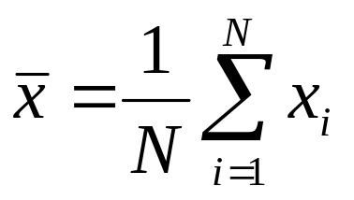
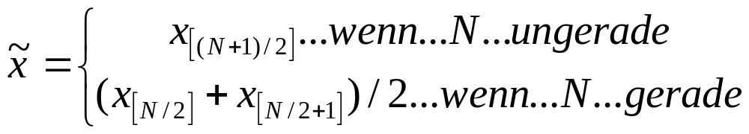
Arithmetischer Mittelwert und Median
Arithmetischer Mittelwert:
  Gegeben: N Beobachtungen (Zufallsvariable)
    x₁,x₂,...,x_{N}
Median:
  x_{[w]} ...x mit Rang w

Slide 42
Ausreißer und arithmetischer Mittelwert
Arithmetisches Mittel ist empfindlich gegen Ausreißer
Ziel: Robuste, unverzerrte Schätzwerte
  Getrimmter Mittelwert:
    Weglassen von k% der oberen und unteren Extremwerte

Slide 43
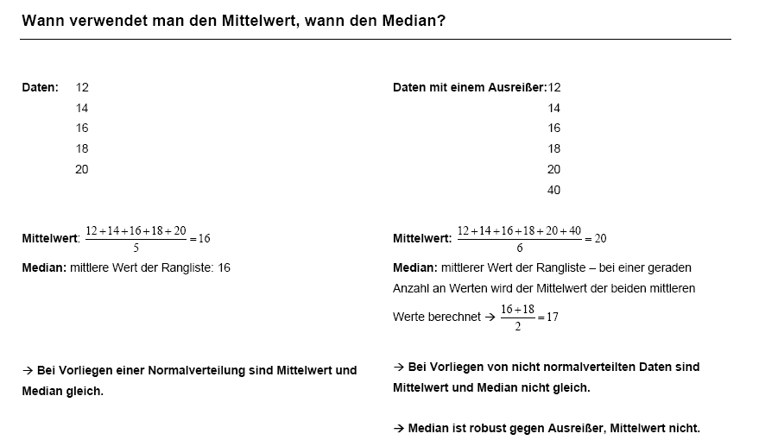
Mittelwert vs. Median - Beispiel

Slide 44
Median, Modus, Quartile, Extremwerte
Modus (häufigster Wert einer Verteilung)
Quantile: prozentueller Anteil an den Daten
Quartile: Q₂₅, Q₇₅
  25%, 75% - Anteil
Interquartilbereich: I₅₀= Q_{75 –} Q₂₅
Spannweite: Maximum - Minimum
Perzentile: Q₁, Q₅, Q₁₀, …Q₃₃, …, Q₉₅, Q₉₉
      Werden oft als „Normwerte“ herangezogen

Slide 45
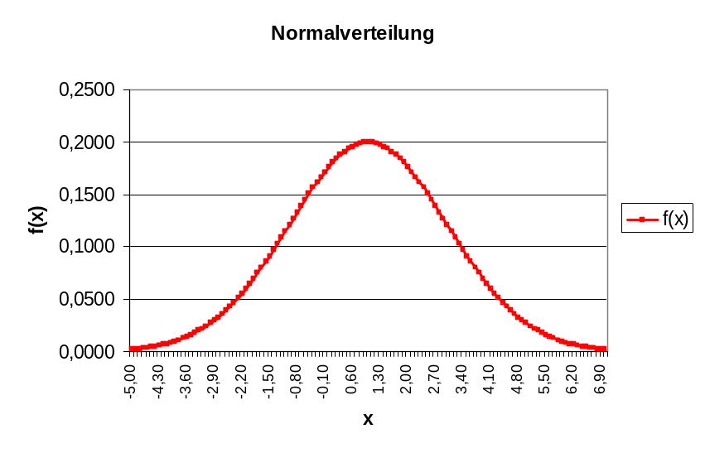
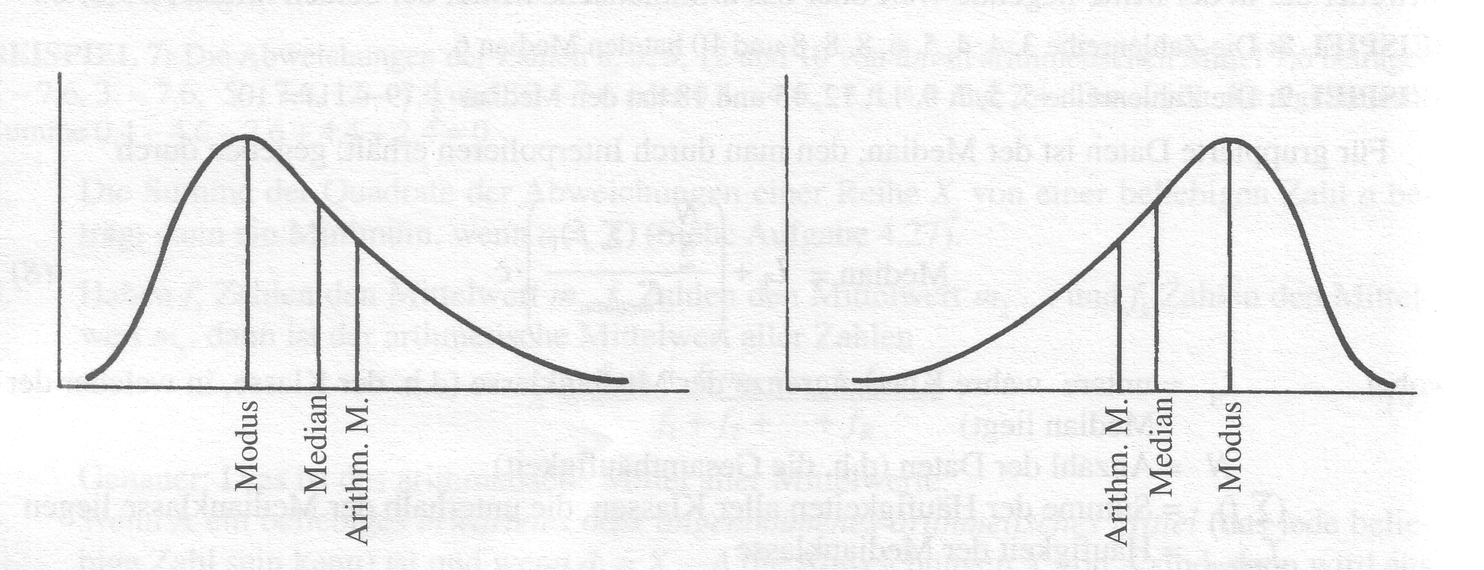
Beziehung zwischen Arithmetischem Mittel, Median und Modus
Symmetrisch
Mittelwert = Median = Modalwert
f(μ-x) = f(μ+x)
Schiefe =0
Glockenförmig

Slide 46
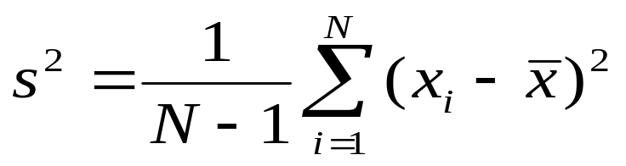
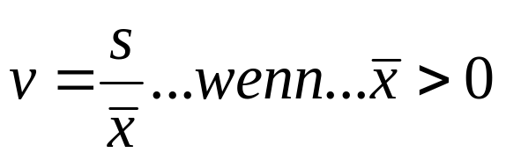
Streuung, Standardabweichung
Varianz:
Standardabweichung: s=+√s²
Variationskoeffizient:
    Verhältnis von Streuung zu Mittelwert

Slide 47
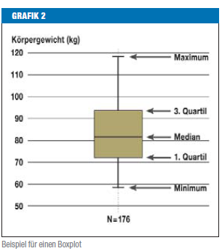
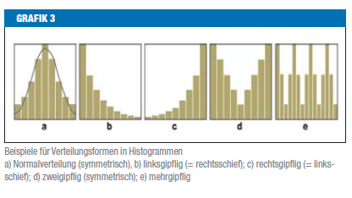
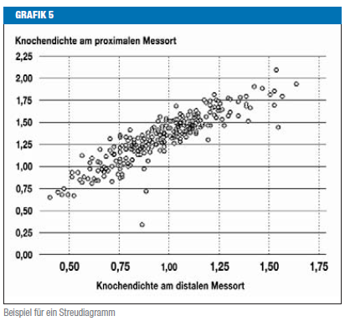
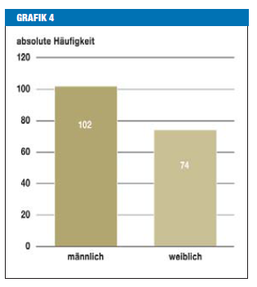
Statistische Grafiken

Slide 48
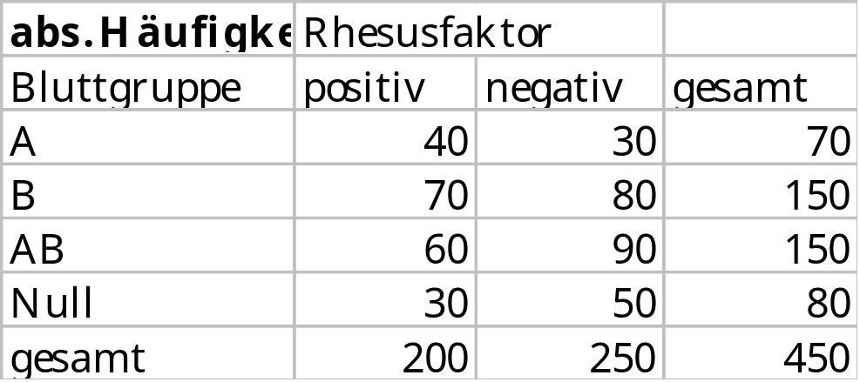
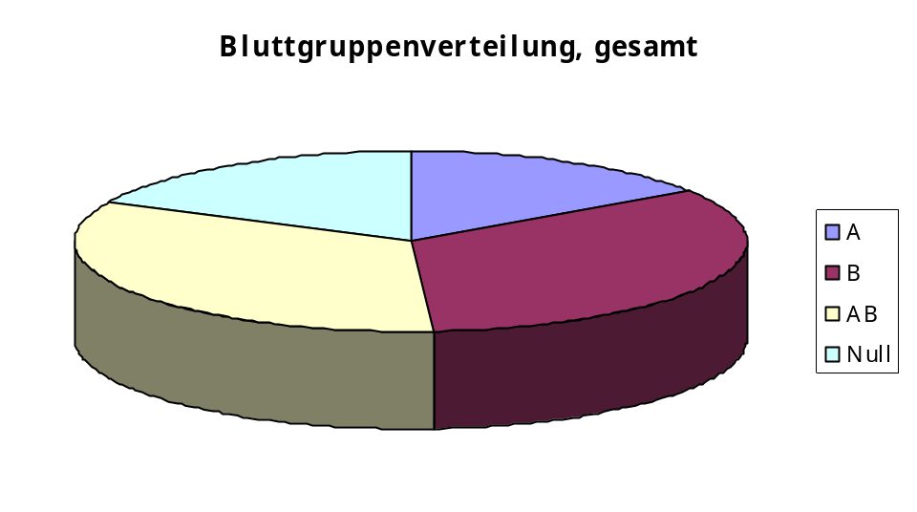
Graphische Darstellungen
Kreisdiagramm
Ist die graphische Darstellung optimal?
Notes:
Dieses 3-dimensionale Kuchendiagramm zeigt deutlich, wie sehr durch eine nicht-adäquate grafische Darstellung die Ergebnisse verzerrt werden können.
Ein einfaches, flaches Kreis- bzw. Kuchendiagramm würde die Relationen wesentlich besser wiedergeben.

Slide 49
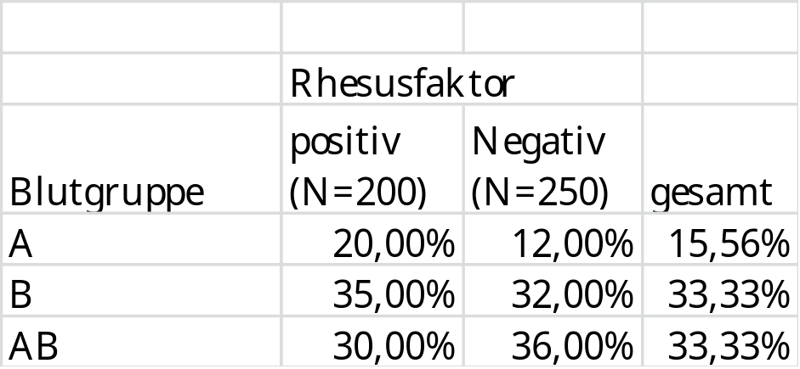
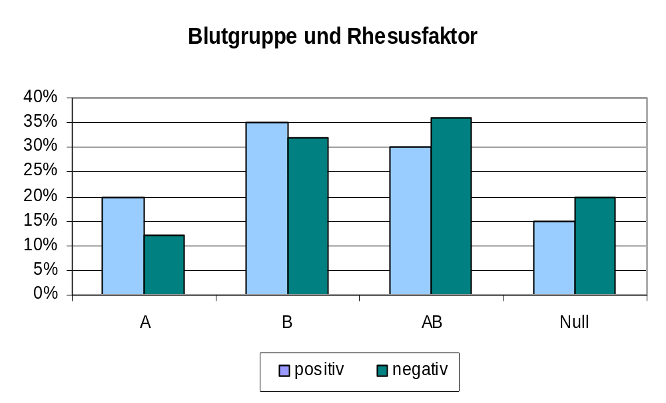
Balkendiagramm
Absolute und
relative Häufigkeit (Prozente)
Vergleichbarkeit der Gruppen Rhesus +/-
durch Darstellung der Prozente

Slide 50
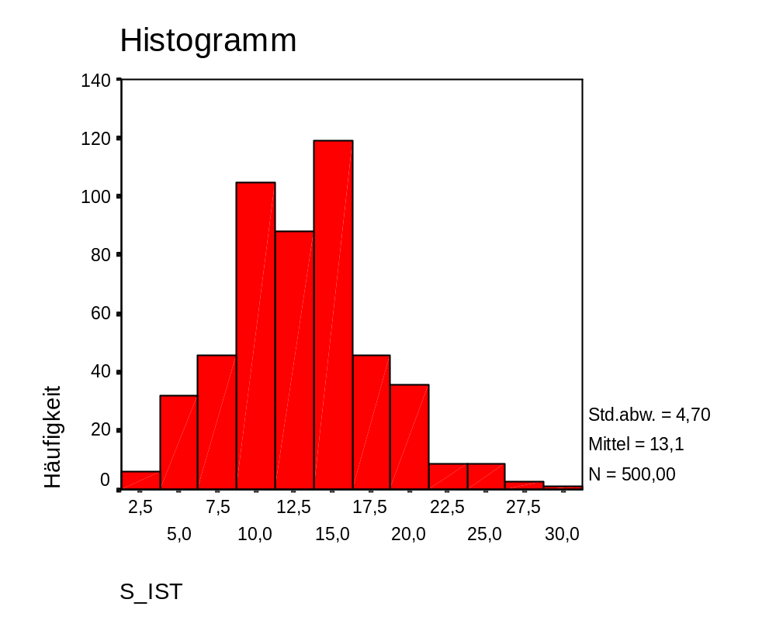
Histogramm
X...stetige Variable
Unterteilung in gleichlange Klassen und Ermittlung der Häufigkeit je Klasse
An den Rändern offene Klassen

Slide 51
Box-Plot
Ausreißer
Maximum bzw. Q75+1.5*I50
Q75
Median
Q25
Minimum bzw. Q25-1.5*I50

Slide 52
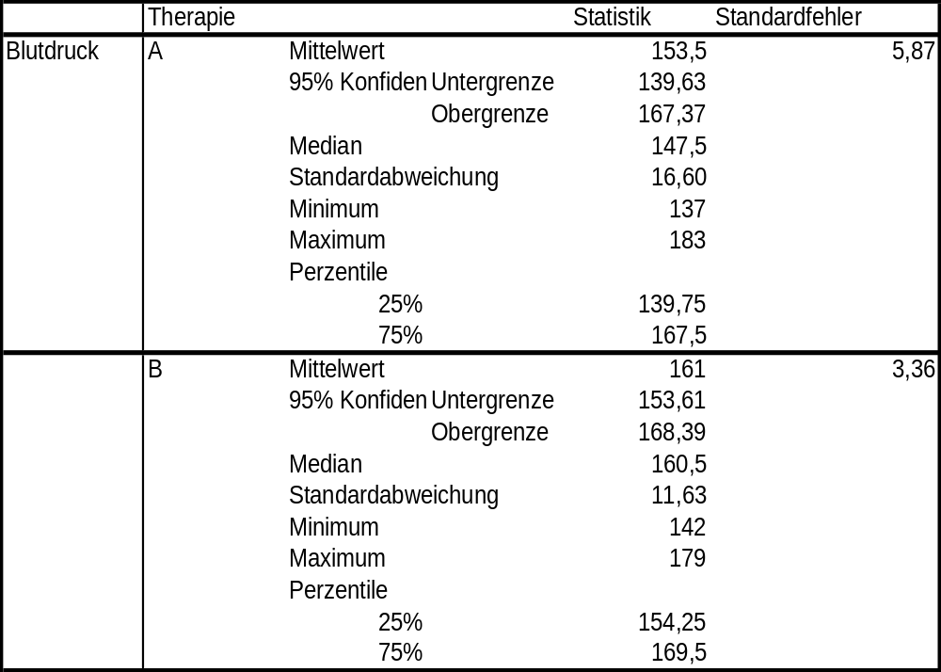
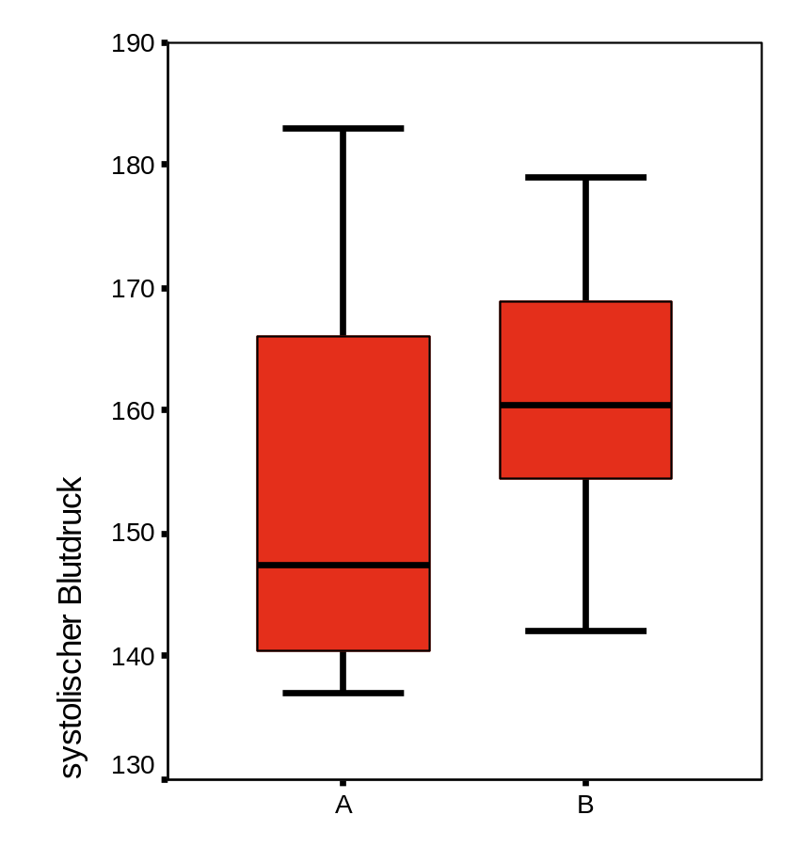
Beschreibung eines Kollektivs mit deskriptiver Statistik - Beispiel
Boxplots für die Therapie A und B
50% Interquartilbereich
Median

Slide 53
Statistische Maßzahlen Übung
Berechnen Sie bitte den arithmetischen:
  Mittelwert
  Median
  Varianz
  Standardabweichung
  Spannweite
  Interquartilsabstand
  und den Variationskoeffizient
  Erstellen Sie Histogramme und Boxplots für:

Slide 54
Statistische Maßzahlen Übung
Punktezahlen von 20 Studenten
  6,3,7,5,6,4,4,6,7,3,5,9,6,4,2,7,5,5,8,6
Anzahl der Angestellten in 20 Apotheken
  2,3,3,3,4,4,4,4,5,5,5,5,5,5,6,6,6,8,10,15
Krankheitstage von 20 Personen
  0,0,0,0,0,0,0,0,1,1,1,1,1,2,2,2,3,3,15,76

Slide 55
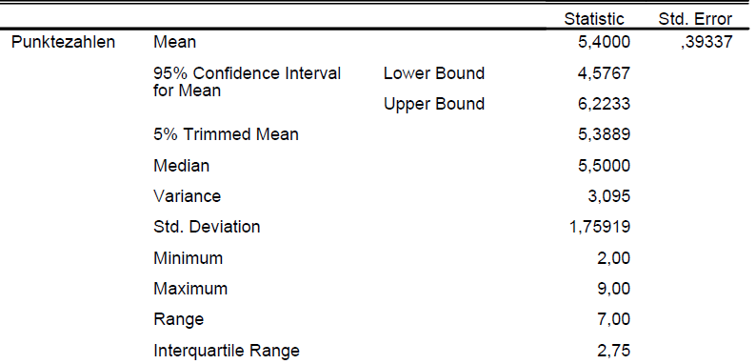
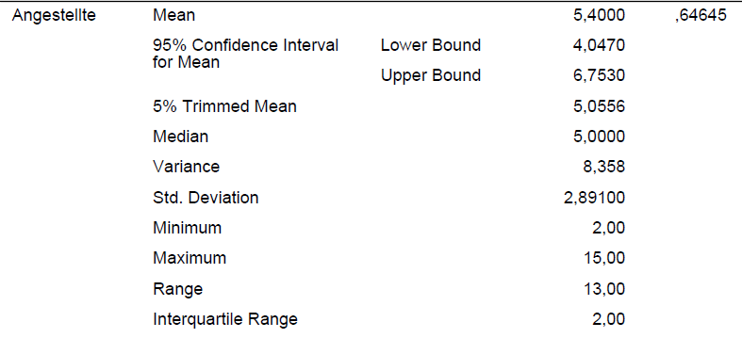
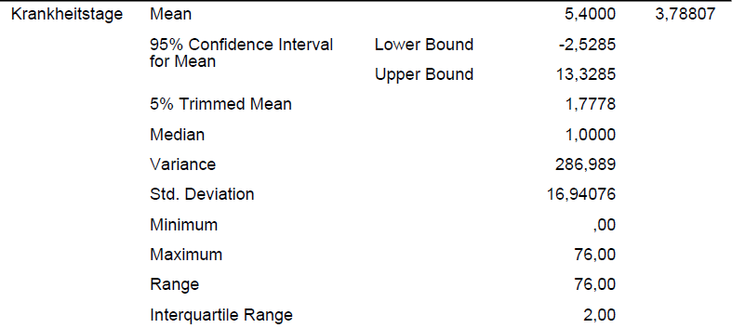
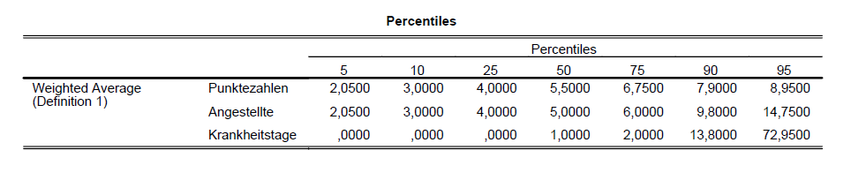

Slide 56
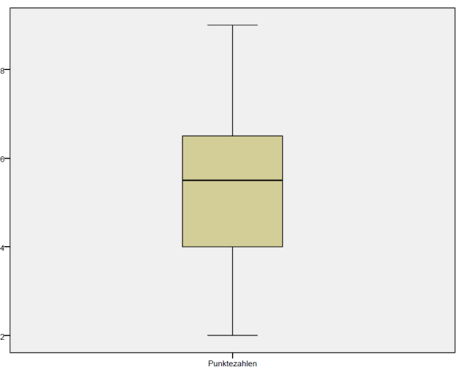
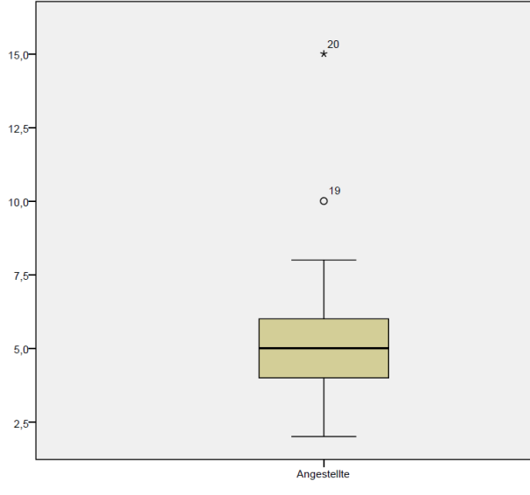
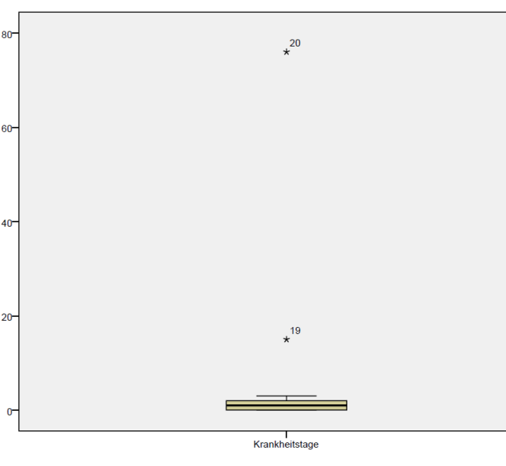
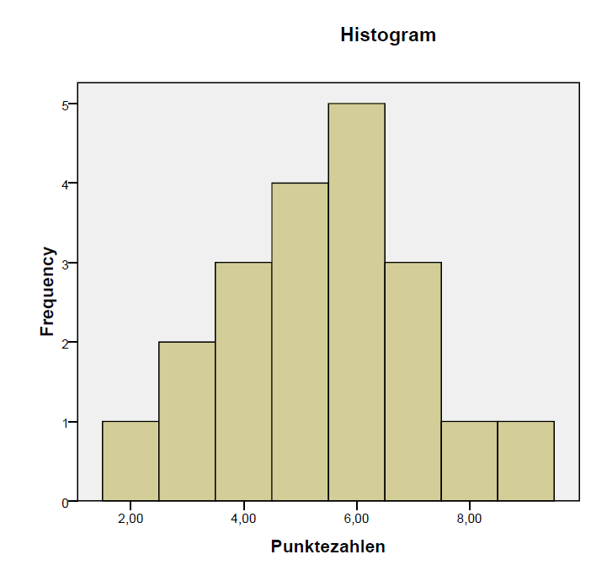
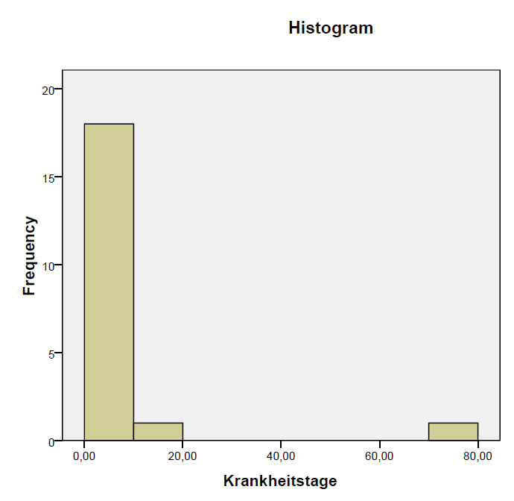
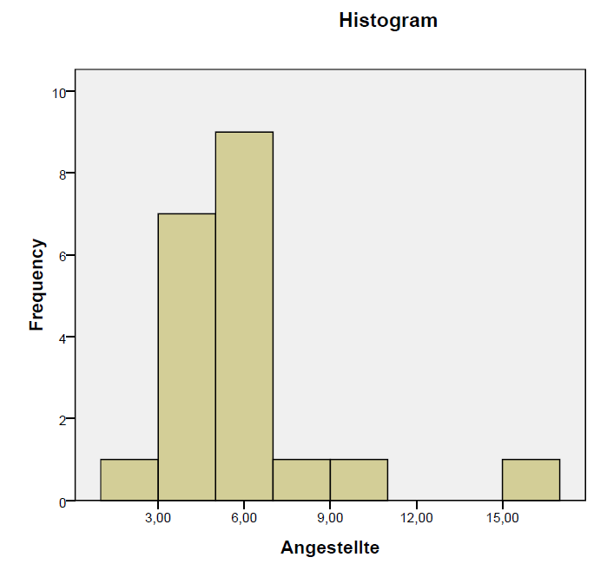
Statistische Maßzahlen Übung

Slide 57
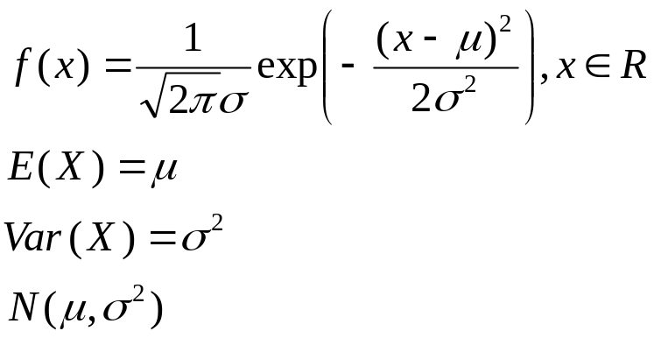
Gauss- oder Normalverteilung
-∞ < X < + ∞
Parameter Erwartungswert μ und Varianz σ²

Slide 58
Für alle Normalverteilungen gilt
• ≈ 68% aller Beobachtungen liegen innerhalb einer
Standardabweichung um den Mittelwert
(zwischen μ − σ und μ + σ )
• ≈ 95% aller Beobachtungen liegen innerhalb zweier Standardabweichung (zwischen μ − 2σ und μ + 2σ )
• ≈ 99% aller Beobachtungen liegen innerhalb dreier
Standardabweichung (zwischen μ − 3σ und μ + 3σ
Die 68-95-99% Regel:

Slide 59
Die Vierfeldertafel
Dr. Hanno Ulmer
hanno.ulmer@i-med.ac.at

Slide 60
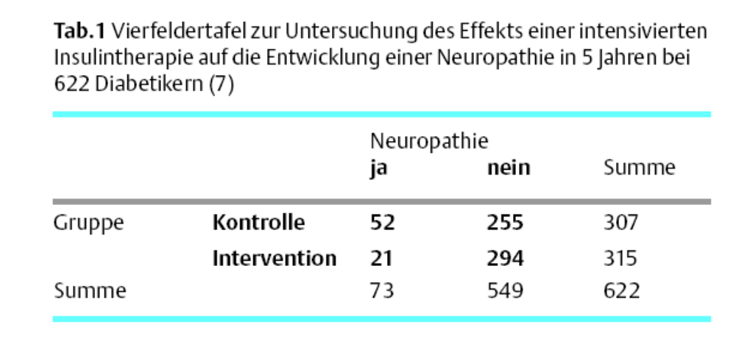
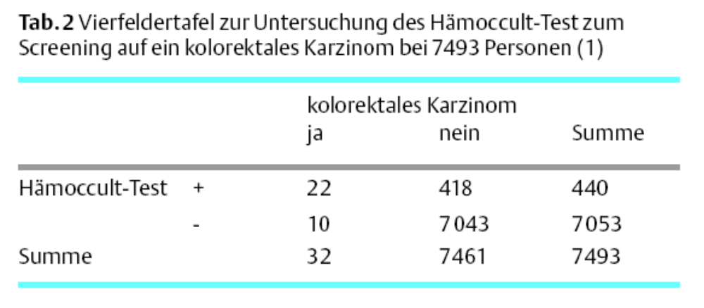
Situationen
Interventionsstudie
Diagnostische Studie

Slide 61



Therapiestudie, epidemiologische Studie
 | Outcome positiv | Outcome negativ
Exposition positiv | a | b | Rel. Risiko =
Exposition negativ | c | d | Odds Ratio
 | Abs. Risiko Reduk. | Number needed to treat (NNT) = 1/ARR

Slide 62
Therapiestudie, epidemiologische Studie
 | Outcome positiv | Outcome negativ
Exposition positiv | 52 (16,9%) | 255 | RR = 2,5
Exposition negativ | 21 (6,7%) | 294 | OR = 2,9
 | ARR = 10,2% | NNT = 9,8 NNT = 1/ARR

Slide 63
Relative Risiken
Relatives Risiko (RR): Das Verhältnis der Risiken für ein bestimmtes Ereignis (z.B. Neuropathie) in zwei Vergleichsgruppen
Odds ratio (OR): «Odds» entspricht der «Chance», dass ein bestimmtes Ereignis eintritt, bezeichnet also etwas Ähnliches wie ein Risiko, wird aber (wie beim Pferderennen) als Verhältnis (z.B. 1:9) angegeben.
Hazard Ratio (HR): «Hazard» bezeichnet die Wahrscheinlichkeit, dass ein bestimmtes Ereignis eintritt. Dabei wird der Zeitpunkt berücksichtigt, wann das Ereignis eintritt. Im Gegensatz zum relativen Risiko wird also mit einer «hazard ratio» nicht nur ein Ausbleiben, sondern auch ein späteres Eintreffen eines Ereignisses als Effekt erfasst.

Slide 64
Kohortenstudie
Fall-Kontroll-Studie
prospektiv
retrospektiv
Risikofaktor +
Krank
Risikofaktor +
Fälle
(Krank)
Studien-
population
von
Gesunden
Gesund
Risikofaktor -
Krank
Risikofaktor +
Kontrollen
(Gesund)
Risikofaktor -
Gesund
Risikofaktor -
Kranke
Gesunde
Kranke
Gesunde
Risikofaktor +
A
B
A + B
Risikofaktor +
A
B
A + B
Risikofaktor -
C
D
C + D
Risikofaktor -
C
D
C + D
Relatives
Risiko
A / A+B
Odds
Ratio
(A / B)
A x D
=
=
C / C+D
=
(C / D)
B x C

Slide 65


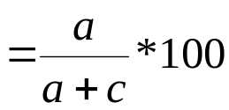
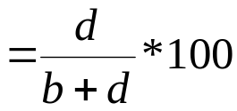
Diagnostische Studie
 | Goldstandard positiv | Goldstandard negativ
Neues Verfahren positiv | a | b | Pos. Präd. W.
Neues Verfahren negativ | c | d | Neg. Präd. W.
 | Sensitivität | Spezifität

Slide 66
Diagnostische Studie
 | Goldstandard positiv | Goldstandard negativ
Neues Verfahren positiv | 22 | 418 | PPV = 5%
Neues Verfahren negativ | 10 | 7043 | NPV = 99,9%
 | Sensitivität 68,8% | Spezifität 94,4%

Slide 67
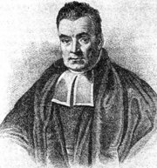
Formel von Bayes
Positiv Prädiktiver Wert (PPV)
Thomas Bayes ~1702 - 1761
PPV = (Sensitivität x Prävalenz) /
(Sensitivität x Prävalenz +(1- Spezifität) x (1-Prävalenz))
Beispiel Mammografie:
Prävalenz: 1%, Sensitivität: 90%, Spezifität: 98%
0.90 · 0.01
ppV =
= 0.31
0.90 · 0.01 + 0.02 · 0.99

